Slide 1
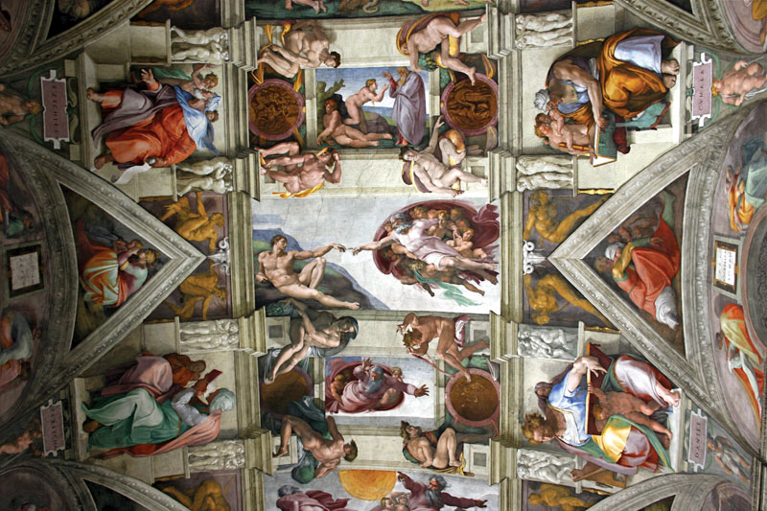
Tafsiran Kejadian
בְּרֵאשִׁית בָּרָא אֱלֹהִים אֵת הַשָּׁמַיִם וְאֵת הָאָרֶץ׃

Slide 2
STRUKTUR KITAB KEJADIAN
Penciptaan Langit dan Bumi (1:1~2:3) Prakata
Penciptaan Manusia dan Kejatuhan (2:4~4:26)
Toledot Riwayat – salasilah Ufuk
Salasilah Adam (5:1~6:8)
– salasilah Tegak

Slide 3
Hukuman dan Air Bah (6:9~9:29) Prasejarah
Toledot Riwayat – salasilah Ufuk (1:1~11:26)
Salasilah Sem, Ham, dan Yafet (10:1~11:9)
Toledot Riwayat – salasilah Ufuk / Menara Babel
Salasilah Sem (11:10~26)
– salasilah Tegak

Slide 4
Salasilah Abraham (11:27~25:11) Zaman Patriark
Toledot Riwayat – salasilah Ufuk
Salasilah Ismael (25:12~18)
– salasilah Tegak
Salasilah Ishak (25:19~35:29)
Toledot Riwayat – salasilah Ufuk

Slide 5
Salasilah Ismael (36:1~37:1)
– salasilah Tegak
Salasilah Yakub (37:2~50:26)
Toledot Riwayat – salasilah Ufuk
Tegak: Singkatan tentang Sejarah Panjang
sebagai Paksi Sejarah.
Ufuk: Penekanan Peristiwa yang Penting
dalam Sejarah.

Slide 6
Abjad
Seperangkat huruf atau lambang yang mempunyai susunan yang tetap, digunakan apabila menulis sesuatu bahasa. Aksara, huruf atau tulisan.
Setiap bahasa memiliki hurufnya masing-masing.

Slide 7
Abjad
Seperangkat huruf atau lambang yang mempunyai susunan yang tetap, digunakan apabila menulis sesuatu bahasa. Aksara, huruf atau tulisan.
Setiap bahasa memiliki hurufnya masing-masing.

Slide 8
Proses Perkembangan Abjad
1. Lukisan tentang betuk
2. Tulisan Hiedoglif sikit Abstrak
3. Tulisan Piktograf secara Abstrak
4. Huruf Ideograf

Slide 9
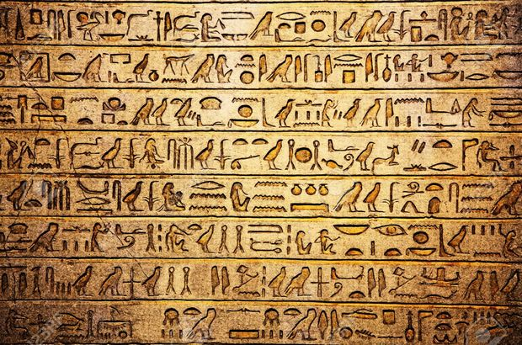
Tulisan Mesir Hieroglif
Notes:
Tulisan hieroglif di Mesir (piktograf):

Slide 10
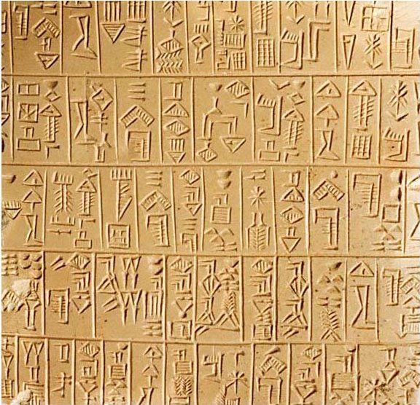
Tulisan Pepaku
Notes:
Tulisan pepaku mula-mula tercipta di Sumer pada akhir alaf keempat SM (iaitu zaman Uruk IV) sebagai suatu sistem piktograf.
Tulisan itu tidak menggambarkan benda-benda dalam bentuk yang sebenarnya tetapi menggambarkan idea-idea dan perasaan seniman tentang aspek-aspek tertentu dari benda-benda berkenaan.

Slide 11
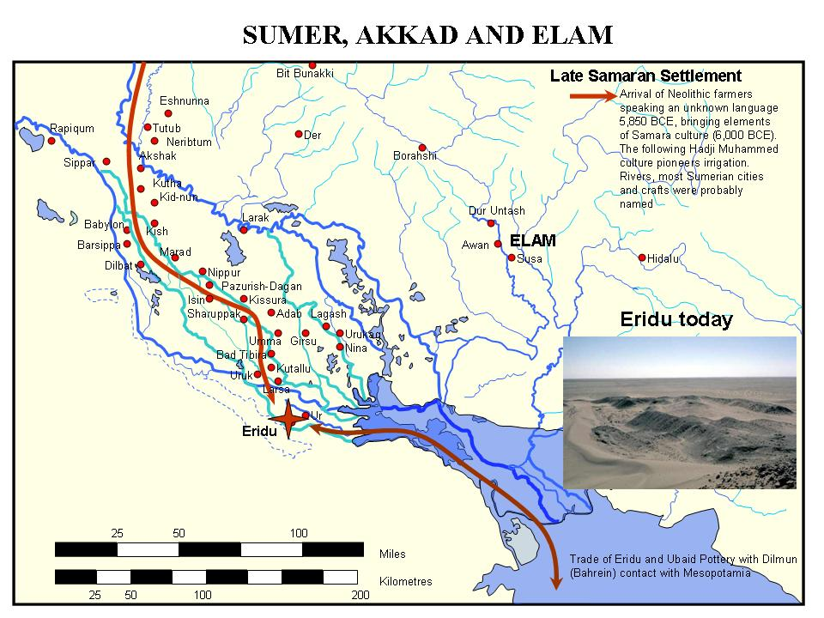
Notes:
Istilah "orang Sumer" ialah eksonim yang digunakan untuk merujuk kepada penghuni-penghuni kuno di Mesopotamia oleh orang Akkad Semit, pengganti mereka.

Slide 12
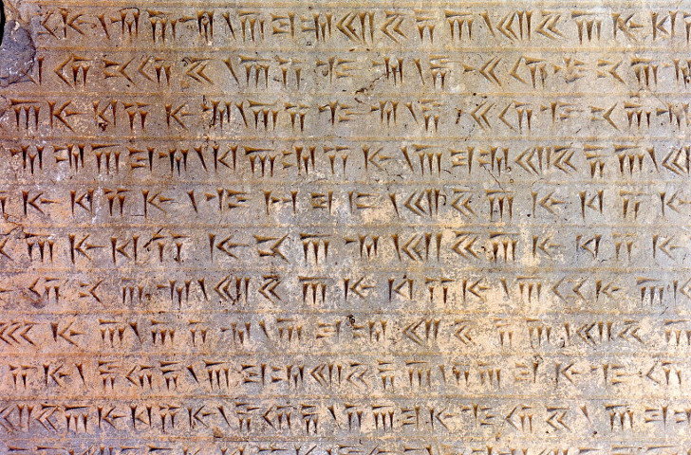
Tulisan Akkadia
Notes:
Tulisan Sumer yang asal ini bukan hanya disesuaikan untuk penulisan bahasa-bahasa Akkadia, Ebla, Elam, Hatti, Het, Hurri, Luwi, dan Urartu, bahkan juga mengilhami abjad-abjad Ugarit dan Parsi Lama.
Tulisan pepaku, tulisan baji atau kuneiform merupakan antara sistem tulisan terawal yang diketahui dalam sejarah.
Lauh Tanah Liat…
Tulisan Akkadia adalah tulisan mujarad/abstrak.

Slide 13
Huruf Piktograf
Huruf Mandarin atau Hanzi ini tidak mengenal alfabet.
Maksudnya, satu huruf Mandarin dapat mewakili satu kata.
Contoh: Huruf Mesir,
雨 (yu), 山 (shan), 田 (tian), 月 (yue) 日 (ri), 木 (mu), 大 (da), 人 (ren)
Notes:
Tulisan hieroglif di Mesir, Huruf Sumeria(Akkadia), huruf Het, huruf Inca, dan huruf Mandarin ialah huruf ideograf.

Slide 14
Huruf Fonogram
Huruf fonogram dapat menggamabrkan satu seri tanda, masing-masing mewakili satu huruf.
Contoh:
Huruf Rumi, Latin, huruf Hangul,

Slide 15
Huruf Ibrani
Huruf Ibarani bermula dari piktograf dan kemudian berkembang menjadi ideogram, suku kata, dan setiap satu hurufnya menandakan satu fonem dalam bahasa lisan.

Slide 16
Huruf Ibrani secara piktograf contoh:
א Tanduk Lembu, ב Rumah
הpintu, מ air
צ rumput ר Kepala

Slide 17
Kisah Ideologi penubuhan pengasasan Kerajaan Allah

Slide 18
Kisah kitab Kejadian ialah sebuah Ideologi penubuhan dan pengasasan kerajaan Allah.
Ideologi Kerajaan Allah tersebut diperlukan sebagai faktor yang terpenting malah sebagai faktor penentu untuk merupakan proses perpaduan umatnya.

Slide 19
Menurut Karl Wolfgang Deutsch, konflik tercetus apabila terdapat perbezaan matlamat, jangkaan, kemahuan dan cara pendekatan antara dua pihak.

Slide 20
Tokoh falsafah politik Inggeris, Thomas Hob-bes pula menyatakan konflik sentiasa wujud selagi ada kuasa kerana masyarakat akan sentiasa bersaing dan berlumba untuk mendapatkan kuasa atau kedudukan yang ditakrifkan sebagai sumber yang terhad.

Slide 21
Ideologi kerajaan baharu membuat kesinambungan hubungan penganut-penganutnya, perpaduan, keharmonian, tolak ansur, saling hormat dan juga menghindarkan konflik dalam kalangan orang-orang yang diperhambakan di dalam tamadun kerajaan Mesir.
Notes:
Satukanlah Hati Kami:
Satukanlah hati kami ‘tuk memuji dan menyembah
Oh Yesus, Tuhan dan Rajaku
Eratkanlah tali kasih di antara kami semua
Oh Yesus, Tuhan dan Rajaku
Bergandengan tangan dalam satu kasih
Bergandengan tangan dalam satu iman
Saling mengasihi di antara kami
Keluarga Kerajaan Allah

Slide 22
Tafsiran Kejadian
בְּרֵאשִׁית בָּרָא אֱלֹהִים אֵת הַשָּׁמַיִם וְאֵת הָאָרֶץ׃

Slide 23
בְּרֵאשִׁית

Slide 24
ב Rumah
Dalam, melalui, pada
Notes:
Kita boleh Membayangkan ב tentang rumah, dalam, melalui, pada dan lain-lain.

Slide 25
ר Kepala
Sulung, Ketua, Pertama
Notes:
Kita boleh Membayangkan ר tentang bentuk orang, kepala, sulung, pertama, utama, permulaan dan lain-lain.

Slide 26
Kejadian 1:1-2:4a / Prakata Toledot
בְּרֵאשִׁית בָּרָא אֱלֹהִים אֵת הַשָּׁמַיִם וְאֵת הָאָרֶץ׃
Elohim ialah Perancang Agong.
1 Cahaya
2 Cakerawala
3 Darat dan Laut
4 Matahari, Bulan dan bitang-bintang
5 Burung-burung
dan Ikan-ikan
6 Binatang, Manusia
Notes:
בְּרֵאשִׁית [Bereshit] ; Pada mulanya : Yesaya 46:10, Kolose 1:16 / Pada mulanya mengandungi Akhir sesuatu.

Slide 27
Kejadian 1:1-2:4a / Prakata Toledot
בְּרֵאשִׁית בָּרָא אֱלֹהִים אֵת הַשָּׁמַיִם וְאֵת הָאָרֶץ׃
Elohim ialah Perancang Agong.
1 Cahaya
2 Cakerawala
3 Darat dan Laut
4 Matahari, Bulan dan bitang-bintang
5 Burung-burung
dan Ikan-ikan
6 Binatang, Manusia
Notes:
בְּרֵאשִׁית [Bereshit] ; Pada mulanya : ב Rumah, dan kata depan (dalam)

Slide 28
Kejadian 1:1-2:4a / Prakata Toledot
בְּרֵאשִׁית בָּרָא אֱלֹהִים אֵת הַשָּׁמַיִם וְאֵת הָאָרֶץ׃
רֵאשִׁית
Permulaan, Ketua, Buah Sulung.
Kata Usul Asal ialah רֹאשׁ (Kepala).
Notes:
בְּרֵאשִׁית [Bereshit] ;
Yes. 46:10 – 10 Akulah yang memberitahukan akhir sesuatu sejak awalnya, dan hal-hal yang belum terjadi sejak zaman dahulu. Firman-Ku, 'Rancangan-Ku akan terlaksana. Aku akan melakukan segala kehendak-Ku.
Kol. 1:16-17 – 16 Kerana melalui Dia segala sesuatu diciptakan: yang wujud di bumi dan di syurga, yang kelihatan dan tidak kelihatan, baik yang bertakhta mahupun yang berkuasa, baik pemerintah mahupun kerajaan; segala-galanya telah dicipta melalui-Nya dan untuk-Nya. 17 Dia terdahulu daripada segalanya, dan setiap yang wujud ada dalam-Nya.

Slide 29
1 Kor. 15:20, 23 – 20 Tetapi yang benar ialah, bahwa Kristus telah dibangkitkan dari antara orang mati, sebagai yang sulung dari orang-orang yang telah meninggal. ….. 23 Tetapi tiap-tiap orang menurut urutannya: Kristus sebagai buah sulung; sesudah itu mereka yang menjadi milik-Nya pada waktu kedatangan-Nya.
Notes:
בְּרֵאשִׁית [Bereshit] ;
Yes. 46:10 – 10 Akulah yang memberitahukan akhir sesuatu sejak awalnya, dan hal-hal yang belum terjadi sejak zaman dahulu. Firman-Ku, 'Rancangan-Ku akan terlaksana. Aku akan melakukan segala kehendak-Ku.
Kol. 1:16-17 – 16 Kerana melalui Dia segala sesuatu diciptakan: yang wujud di bumi dan di syurga, yang kelihatan dan tidak kelihatan, baik yang bertakhta mahupun yang berkuasa, baik pemerintah mahupun kerajaan; segala-galanya telah dicipta melalui-Nya dan untuk-Nya. 17 Dia terdahulu daripada segalanya, dan setiap yang wujud ada dalam-Nya.

Slide 30
בָּרָא

Slide 31
Kejadian 1:1-2:4a / PrakataToledot
בְּרֵאשִׁית בָּרָא אֱלֹהִים אֵת הַשָּׁמַיִם וְאֵת הָאָרֶץ׃
Elohim ialah Perancang Agong.
1 Cahaya
2 Cakerawala
3 Darat dan Laut
4 Matahari, Bulan dan bitang-bintang
5 Burung-burung
dan Ikan-ikan
6 Binatang, Manusia
Notes:
בָּרָא

Slide 32
Kejadian 1:1-2:4a / Prakata Toledot
בְּרֵאשִׁית בָּרָא אֱלֹהִים אֵת הַשָּׁמַיִם וְאֵת הָאָרֶץ׃
בָּרָא
Menciptakan, mereupakan, membentuk
יָצַר[yatzar] membuat,
Notes:
בְּרֵאשִׁית [Bereshit] ;
Yes. 46:10 – 10 Akulah yang memberitahukan akhir sesuatu sejak awalnya, dan hal-hal yang belum terjadi sejak zaman dahulu. Firman-Ku, 'Rancangan-Ku akan terlaksana. Aku akan melakukan segala kehendak-Ku.
Kol. 1:16-17 – 16 Kerana melalui Dia segala sesuatu diciptakan: yang wujud di bumi dan di syurga, yang kelihatan dan tidak kelihatan, baik yang bertakhta mahupun yang berkuasa, baik pemerintah mahupun kerajaan; segala-galanya telah dicipta melalui-Nya dan untuk-Nya. 17 Dia terdahulu daripada segalanya, dan setiap yang wujud ada dalam-Nya.

Slide 33
אֱלֹהִים
Notes:
Manifesto Penciptaan: Kej. 1:1-2
¹Pada mulanya Allah menciptakan langit dan bumi. ²Bumi tidak berbentuk dan kosong; kegelapan menyelubungi permukaan samudera, dan Roh Allah melayang-layang di atas permukaan air.

Slide 34
Kejadian 1:1-2:4a / Prakata Toledot
בְּרֵאשִׁית בָּרָא אֱלֹהִים אֵת הַשָּׁמַיִם וְאֵת הָאָרֶץ׃
Elohim ialah Perancang Agong.
1 Cahaya
2 Cakerawala
3 Darat dan Laut
4 Matahari, Bulan dan bitang-bintang
5 Burung-burung
dan Ikan-ikan
6 Binatang, Manusia
Notes:
Yeremia 4:25 – ²⁵ Aku melihat, ternyata tidak ada manusia, dan semua burung di udara telah lari terbang.

Slide 35
SUBJUEK Kitab Kejadian ialah Elohim [אֱלֹהִים]
Sebelum kita menyelidiki nama Allah di dalam Kejadian, ada dua hal yang perlu difahami terlebih dahulu.
Yang pertama adalah konsep orang Yahudi tentang nama.

Slide 36
Bagi mereka, nama bukan hanya berperanan sebagai panggilan tetapi juga merupakan ungkapan dari keperibadian.
Contoh, Nabal bererti “bodoh” (1 Sam. 25:25).

Slide 37
Perubahan nama dilakukan pada beberapa orang yang telah mengalami perubahan karakter.
Contoh: nama “Yakub” yang bererti pemegang tumit (Kej 25:26) diganti dengan “Israel” yang bererti bergulut dengan Allah (Kej 32:28).

Slide 38
Perubahan nama Yakub ini menandai tahap yang penting dalam hidupnya.
Dia selalu berusaha dengan kekuatan sendiri untuk mencapai sesuatu yang sebenarnya sudah dijanjikan Allah (Kej. 25:23).

Slide 39
Dia memperdayai abangnya untuk mendapat hak kesulungan (Kej. 25:29-34) dan dia menipu ayahnya untuk mendapatkan berkat (Kej. 27:1-29).
Setelah perekara perubahan nama di Kejadian 32, dia tidak menipu atau memperdayai orang lain.

Slide 40
Dalam bahagian lain dalam Alkitab, nama Allah seringkali dipakai untuk mewakili seluruh Peribadi Allah.

Slide 41
Hal ini tercermin dari ungkapan seperti larangan untuk menyebut nama TUHANיְהוָֹה dengan sembarangan (Kel. 20:7; Im 24:16; Ul 5:11), pujian untuk nama TUHANיְהוָֹה (Mzm. 17:18; 113:1).

Slide 42
Yang kedua yang perlu difahami adalah konsep orang Yahudi tentang mengenal Allah.
Dalam Perjanjian Lama (kira-kira 26 kali), mengenal Allah bukan hanya melibatkan sisi kognitif (intelektual), tetapi juga sisi perkaitan (pengalaman).

Slide 43
Makna ini diilustrasikan dengan jelas melalui maksud kata Ibrani יָדַע.
Kata ini boleh bererti mengetahui (Kej. 3:5, 7, 22; 4:9) atau bersetubuh (Kej. 4:1, 17).

Slide 44
Berdasarkan penggunaan ini kita perlu melihat apakah maksud kata mengetahui atau mengenal di suatu ayat bersifat kognitif sahaja atau sekaligus hubungan.

Slide 45
Allah menyatakan diri dengan nama Elohim [אֱלֹהִים].
Kejadian 4:26 menyatakan bahawa orang mulai memanggil nama TUHAN pada zaman Enos.

Slide 46
Keluaran 6:2 menyatakan bahawa Allah mulai memperkenalkan diri sebagai TUHAN pada zaman Musa, bahkan pada bapa-bapa leluhur (Patriak).
Dia hanya memperkenalkan diri sebagai Allah yang mahatinggi (El Shaddai).

Slide 47
Lima nama Allah yang digunakan dalam Kitab Kejadian.
(1) Yahweh (Akulah Aku-Wujud)
(2) 'Elohim (Pencipta)
(3) 'el (Allah)
(4) shaddai (Maha Kuasa)
(5) 'Adonai (TUHAN/PEMILIK)

Slide 48
(1) Yahweh 'elohim
(2) 'el shaddai
(3) 'adonai Yahweh
(1) 'el beth'el: "Allah yang di Betel",
(2) 'el 'elyon: "Allah Yang Mahatinggi"
(3) 'el olam: "Allah yang kekal".

Slide 49
(1) "Allah ayahku"
(2) "Allah Nahor"
(3) "Yang Disegani oleh Ishak"
(4) "Yang Mahakuat Pelindung Yakub”
(5) "Gunung Batu Israel“
(1) 'el ro'i:"Allah Yang Memperhatikan“
(2) ro'eh:"Sang Gembala."

Slide 50
טוֹב
Notes:
[tob] Baik.

Slide 51
Kejadian 1:1-2:4a / Prakata Toledot
בְּרֵאשִׁית בָּרָא אֱלֹהִים אֵת הַשָּׁמַיִם וְאֵת הָאָרֶץ׃
Elohim ialah Perancang Agong.
1 Cahaya
2 Cakerawala
3 Darat dan Laut
4 Matahari, Bulan dan bitang-bintang
5 Burung-burung
dan Ikan-ikan
6 Binatang, Manusia
Notes:
Yeremia 4:25 – ²⁵ Aku melihat, ternyata tidak ada manusia, dan semua burung di udara telah lari terbang.

Slide 52
Retorik Penciptaan
1) Notis Perintahan: Tuhan berfirman 10
2) Perintahan: Jadilah~~ 8
3) Pencapaian: Jadilah demikian. 7
4) Perbuatan-Nya: Menciptakan~~ 7
5) Penfesahan: ~~(sungguh amat)Baik. 7
6) Berkat: 7
7) Hari: 7

Slide 53
Tafsiran Kejadian
בְּרֵאשִׁית בָּרָא אֱלֹהִים אֵת הַשָּׁמַיִם וְאֵת הָאָרֶץ׃

Slide 54
Ciri-Ciri Ciptaan Allah / Kej. 1:2
Tidak Bentuk -> Memisahkan
6,7,14, 18,
Kosong -> Penuhilah
11,15,22,24,28
Kegelapan -> Chahaya
Notes:
Kej. 1:2 – ² Bumi tidak berbentuk dan kosong; kegelapan menyelubungi permukaan samudera, dan Roh Allah melayang-layang di atas permukaan air.

Slide 55
Hari yang Pertama: אֶחָד [‘echad] / Kej. 1:3-5
Cahaya
Langit
Permukaan Air
Tanah
Permukaan Samudera
Bumi tidak berbentuk , Kosong, Kegelapan
Gelap Gulita
Notes:
Kej. 1:2 – 2 Bumi tidak berbentuk dan kosong; kegelapan menyelubungi permukaan samudera, dan Roh Allah melayang-layang di atas permukaan air.
Kej. 1:4 – 5 Allah melihat cahaya itu baik¹,….

Slide 56
Hari Yang Kedua: שֵׁנִי[Sheni] / Kej. 1:6-8
Air Atas
cakerawala(Langit)
Air Bawah
Notes:
Frasa טוֹב [tob] tidak ada pada hari kedua penciptaan cakerawala.

Slide 57
Hari yang ketiga: שְׁלִישִׁי [shelishi] / Kej. 1:9-13
Tumbuh-tumbuhan
Daratan
Laut
Notes:
Kej. 1:10 – 10 …. Allah melihat semua itu baik².
Kej. 1:12 – 12 …. Allah melihat semua itu baik³.

Slide 58
Hari yang keempat: רְבִיעִי [rebi’i] / Kej. 1:14-19
Matahari
Terang
Gelap
Bulan Bintang
Notes:
Kej. 1:18 – 18 …Allah melihat bahawa semua itu baik⁴.

Slide 59
Hari yang kelima: חֲמִישִׁ[hamishi] / Kej. 1:20-23
Burung di Ruang cakerawala
Ikan di dalam Laut
Notes:
Kej. 1:21 – 21 …Allah melihat semua itu baik⁵.

Slide 60
Hari yang keenam: שִׁשִּׁי[shisshi] / Kej. 1:24-31
Manusia
Lelaki Perempuan
Makhluk Hidip
Binatang-Binatang
Notes:
Kej. 1:25 – 25 …Allah melihat semua itu baik⁶.
Kej. 1:31 – 31 Maka Allah melihat segala yang Dia jadikan itu, dan kesemuanya sungguh baik⁷. Malam muncul lagi dan disusuli pagi, dan itulah hari yang keenam.

Slide 61

Allah ialah Subjek dalam penciptaan Jagat Raya
Ruang
Pengisian
Selamanya
1 2 3 4 5 6
Ruang Perbuntukan Masa
Langit, Bumi Air Daratan Matahari Burung Makhluk
Kosong cakerawala Samudera Bulan Udara Lelaki
Gelap Gulita Air Tumbuhan Bintang Ikan Perempuan
Cahaya dan Gepal Gulita Terang dan Gelap
Notes:
Perkataan “Baik” ialah טוֹב [tob] dalam Bahasa Ibrani. Perkataan “טוֹב [tob]” digunakan 7 kali di dalam Kitab Kejadian Fasal 1 (Kej. 1:4, 10, 12, 18, 21, 25, 31*). Kelaimaks ialah Manusia, khasnya Perempuan (Kej. 1:31).

Slide 62
Perkataan “Baik” ialah טוֹב [tob] dalam Bahasa Ibrani.
Perkataan “טוֹב [tob]” digunakan 7 kali di dalam Kitab Kejadian Fasal 1 (Kej. 1:4,10, 12, 18, 21, 25, 31*).
Frasa טוֹב [tob] tidak ada pada hari kedua penciptaan cakerawala.
Kerana tidak ada apa-apa di cakerawala.

Slide 63
Maksud apa perkataan “טוֹב [tob]” itu?
Menurut Pemikiran Yunani
Menurut Pemikiran Ibrani
Unsur yang sangat penting dalam pemikiran Ibrani adalah inti yang tersembunyi di dalam bungkusan yang tidak penting (mangkuk).

Slide 64
Menurut Pemikiran Ibrani
Pemikiran holistik
Berorientasikan hubungan
Berorientasikan Perasaan / Instusi
Berorientasikan Gerakan
Berorientasikan Makna
Notes:
Perkataan “טוֹב [tob]” bererti hal itu sesuai dengan kehendak Tuhan.
Perkataan “טוֹב [tob]” itu bererti perpaduan, keharmonian, tolak ansur, Puas hati dan bersama sama dan lain-lain.

Slide 65
Menurut Pemikiran Yunani
Humansentrik
Berorientasikan Peribadi
Berorientasikan logik
Berorientasikan Hentian / Ruang
Berorientasikan Hakikat (Kelihatan)
Notes:
Biak bererti “cantik”, “secara estetika”.

Slide 66
Perkataan “טוֹב [tob]” bererti hal itu sesuai dengan kehendak Tuhan.
Perkataan “טוֹב [tob]” itu bererti perpaduan, keharmonian, tolak ansur, Puas hati dan bersama sama dan lain-lain.
Tetapi Allah berfirman, “Tidak baik manusia itu bersendirian” (Kej. 2:18).
Notes:
Mazmur 133:1 – ¹ Lihatlah, betapa baik dan menyenangkan hati apabila saudara-saudara seiman hidup bersama dengan bersatu-padu!

Slide 67
Mazmur 133:1 – 1 Lihatlah, betapa baik dan menyenangkan hati apabila saudara-saudara seiman hidup bersama dengan bersatu-padu!
שִׁ֥יר הַֽמַּעֲלֹ֗ות לְדָ֫וִ֥ד הִנֵּ֣ה מַה־טֹּ֭וב וּמַה־נָּעִ֑ים שֶׁ֖בֶת אַחִ֣ים גַּם־יָֽחַד׃
Notes:
Sir hamma’allot ledabi hine ma-tob uma-nayim shebet ‘ahim gam-yahad
Nyanian yang dinaikkan Daud lihatlah betapa baiknya dan betapa sukacianya tinggal bersama saudara-saudara lagi dengan ebrsatu-padu!

Slide 68
Menurut Kej. 2:18
Baik: Perpaduan, Keharmonian, Sempurna, Puas hati
Tidak baik לֹא־ט֛וֹב :
Notes:
Kelaimaks ialah Manusia, khasnya Perempuan (Kej. 1:31).
Kej. 2:18 – ¹⁸ Maka Tuhan Allah pun berfirman, "Tidak baik manusia itu bersendirian. Aku akan menjadikan seorang penolong yang sepadan baginya."

Slide 69
אָדָם
Notes:
Manusia Kej. 1:26. Maruah Kemanusiaan
Kej. 1:26 – ²⁶ Berfirmanlah Allah, "Baiklah Kita menjadikan manusia menurut gambaran dan rupa Kita.

Slide 70
Menurut Kej. 1:26
וַיֹּ֣אמֶר אֱלֹהִ֔ים נַֽעֲשֶׂ֥ה אָדָ֛ם בְּצַלְמֵ֖נוּ כִּדְמוּתֵ֑נוּ vayyomer Elohim na’ase adam bechalmenu kidmutenu
צֶלֶם [chelem] sifat, karaktur, gambaran
דְּמוּת [demut] serupa, bentuk, mempahat dengan bentuk(model)
Notes:
Kej.1:26 – ²⁶ Berfirmanlah Allah, "Baiklah Kita menjadikan manusia menurut gambaran dan rupa Kita.

Slide 71
Menurut Kej. 1:26
Selepas Tuhan menciptakan manusia dengan gamabr dan rupa Allah, Tuhan berfirman bahasa semua itu sungguh amat Baik.
Siapakah Pendenganr utama kitab ini?
Siapa yang dijadikan menurut dambaran dan rupa Tuhan pada zaman Kerajaan-Kerajaan purbakala?
Notes:
Kej.1:26 – ²⁶ Berfirmanlah Allah, "Baiklah Kita menjadikan manusia menurut gambaran dan rupa Kita. Mereka akan berkuasa atas ikan-ikan di laut dan atas burung-burung di udara dan atas ternakan dan atas seluruh bumi dan atas segala jenis binatang melata yang merayap di muka bumi."

Slide 72
בַּיּ֣וֹם
הַשְּׁבִיעִ֔י
Notes:
Yang pertama : אֶחָד [‘echad] (Kej. 1:5)
Yang kedua : שֵׁנִי[Sheni] (Kej. 1:8)
Yang ketiga : שְׁלִישִׁי [shelishi] (Kej. 1:13)
Yang keempat : רְבִיעִי [rebi’i] (Kej. 1:19)
Yang kelima : חֲמִישִׁ[hamishi] (Kej. 1:23)
Yang keenam : שִׁשִּׁי[shisshi] (Kej. 1:31)
Yang ketujuh : שְׁבִיעִי[shebl’i] (Kej. 2:2)

Slide 73
Hari yang ketujuh / Kej. 2:1-3
1Demikianlah diselesaikan penciptaan langit dan bumi serta segala isinya. 2Setelah Allah siap menyelesaikan kerja penciptaan-Nya pada hari ketujuh itu, Dia pun beristirahat daripada segala pekerjaan yang telah dibuat-Nya itu. 3Lalu Allah memberkati hari ketujuh itu dan menguduskannya, kerana pada hari itulah Dia beristirahat daripada segala kerja penciptaan yang telah dibuat-Nya itu.
Notes:
Konsep Tujuh secara Teologi dikandungi dalam kitab Kejadian.

Slide 74
Titik Taraf Masa Orang Yahudi
Hari Sabat
Pemerintahan Raja Daud 1 tahun
B.C.(S.M.) dan A.D.(T.M.)
Konsep Pengulangan Masa
Tempat yang Beribadah di Sinai
Konsep tujuh hari di Sinai
Notes:
Pengulangan Masa : Musim Semi/bunga, Musim Manas, Musim gugur, Musim Salji/Sejuk

Slide 75
Tujuh Hari dalam Penciptaan
Tujuh hari secara Teologi
Hari secara Sains Alam Semula
Kejadian 1 dipengaruhi dengan Pandangan Masa Sabat.
Notes:
Pengulangan Masa : Musim Semi/bunga, Musim Manas, Musim gugur, Musim Salji/Sejuk.

Slide 76
Nombor tujuh sangat menonjol sepanjang Taurat, sejak penciptaan dunia dalam tujuh hari.
Secara harfiah Tujuh hari bermaksud "berminggu-minggu."
Tujuh menjadi tokoh penting dalam Orang israel, melambangkan penyempurnaan.

Slide 77
Walaupun penulis Kejadian memahami riwayat penciptaan sebagai 24 jam, 6 hari dan dia menulis riwayat tersebut, riwayatnya harus kita fahami dengan konsp Teologi Sabat bukan dengan konsep astronomi dan geosains.
Notes:
Selepas Big Bang 13.8 Ga (bilion tahun yang lalu) Bumi terbentuk sekitar 4.54 bilion tahun secara kronologi mengikut skala masa geologi dan astronomi, sains semula jadi.
1 hari dalam Penciptaan boleh menjadi berapa bertuja-tuja tahun atau beribu-ribu tahun.
Sebab kita usaha mencari salah satu Kompromi untuk solusi tentang soalan tentang masa secara Sains semula jadi dan untuk menghindari konflik antara Kekristianan dan Sains semula jadi.

Slide 78
1 hari dalam Penciptaan boleh menjadi berapa berjuta-juta tahun atau beribu-ribu tahun.
Sebab kita usaha mencari salah satu Kompromi untuk solusi tentang soalan tentang masa secara Sains semula jadi dan untuk menghindari konflik.
Notes:
Selepas Big Bang 13.8 Ga (bilion tahun yang lalu) Bumi terbentuk sekitar 4.54 bilion tahun secara kronologi mengikut skala masa geologi dan astronomi, sains semula jadi.

Slide 79
Pandangan Dunia dalam Perspektif Kitab Kejadian
1) Perspektif Monoteisme
2) Perspektif secara Perjanjian
3) Perspektif Hari Sabat
4) Perspektif Maruah Manusia
Notes:
“Martabat” atau “Maruah" merujuk rasa hormat dan status, rasa hormat yang wajar, hormat kendiri yang wajar.
Maruah ialah istilah yang mempunyai hak sejadi terhadap rasa hormat dan layanan beretika.

